Slide 1
Презентация по лабораторной работе №6
Мандатное разграничение прав в Linux Нгуен Дык Ань

Slide 2
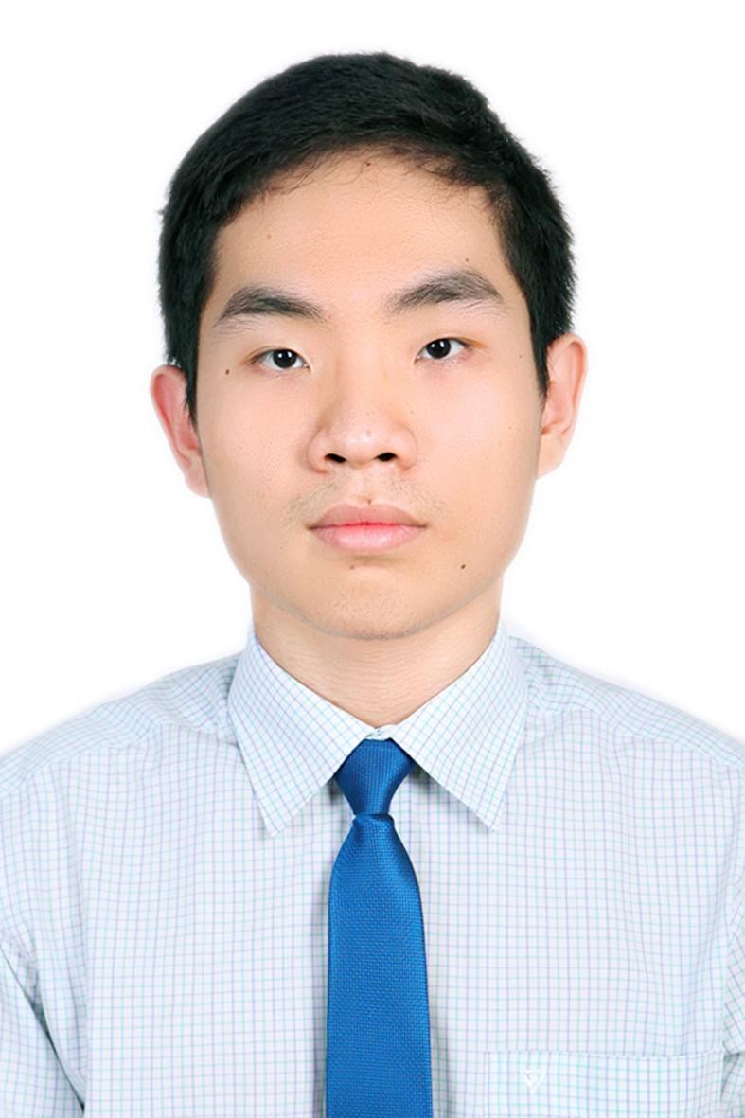
Докладчик
Нгуен Дык Ань
Студенческий билет: 1032215251
Группа: НКНбд-01-21
Российский университет дружбы народов
https://github.com/NguyenDucAnh0512

Slide 3
Цель работы
Развить навыки администрирования OC Linux. Получить первое практическое знакомство с технологией SELinux

Slide 4
Выполнение работы
1. Подготовка лабораторного стенда
Задать параметр ServerName в конфигурационном файле /etc/httpd/httpd.conf
Проследить, чтобы пакетный фильтр был отключён или в своей рабочей конфигурации позволял подключаться к 80-у и 81-у портам протокола tcp

Slide 5
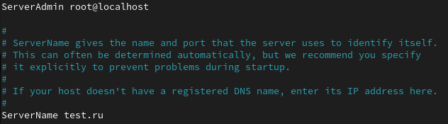

Slide 6


Slide 8
2. Выполнение работы
Убедиться, что SELinux работает в режиме enforcing политики targeted с помощью команд getenforce и sestatus
Проверять, что услуга httpd работает
Использовать команду ps auxZ | grep httpd, найти веб-сервер Apache в списке процессов
Посмотрить статистику по политике с помощью команды seinfo

Slide 9
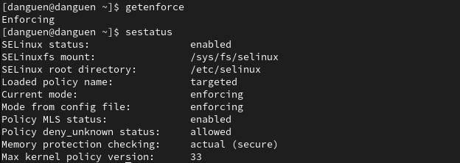

Slide 10
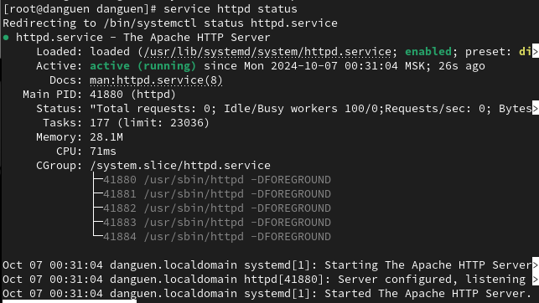

Slide 11
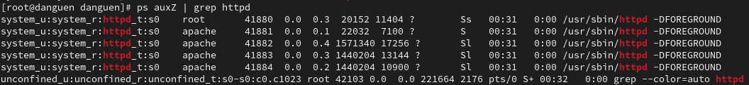

Slide 12
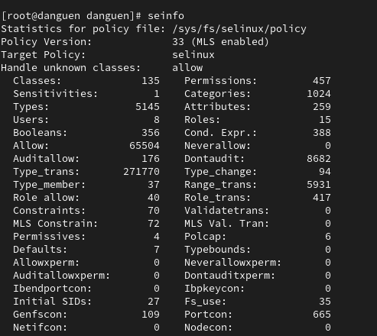

Slide 14
2. Выполнение работы
Создать от имени суперпользователя html-файл /var/www/html/test.html
Обратиться к файлу через веб-сервер, введя в браузере адрес http://127.0.0.1/test.html
Проверить контекст файла test.html можно командой ls -Z /var/www/html/test.html
Измените контекст файла /var/www/html/test.html с httpd_sys_content_t на samba_share_t

Slide 15


Slide 16
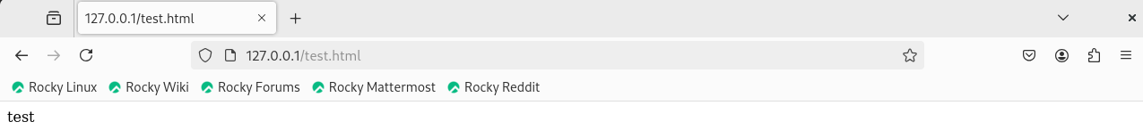

Slide 19
2. Выполнение работы
Попробовать ещё раз получить доступ к файлу через веб-сервер
Попробовать запустить веб-сервер Apache на прослушивание ТСР-порта 81 и убедиться, что порт 81 появился в списке
Выполнять перезапуск веб-сервера Apache и проанализировать лог-файлы
Вернуть контекст httpd_sys_cоntent__t к файлу /var/www/html/ test.html

Slide 20
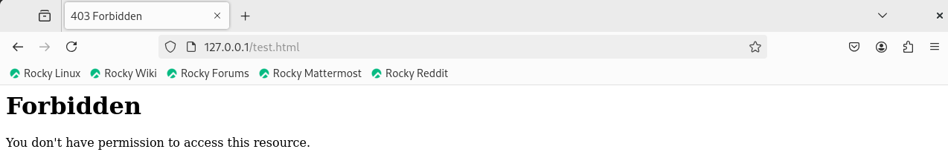

Slide 22
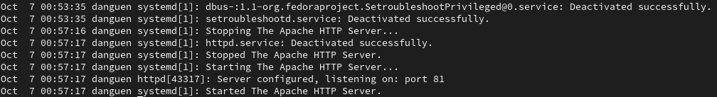

Slide 24
2. Выполнение работы
Попробовать получить доступ к файлу через веб-сервер, введя в браузере адрес http://127.0.0.1:81/test.html
Удалить файл /var/www/html/test.html.- Удалить файл /var/www/html/test.html.

Slide 25
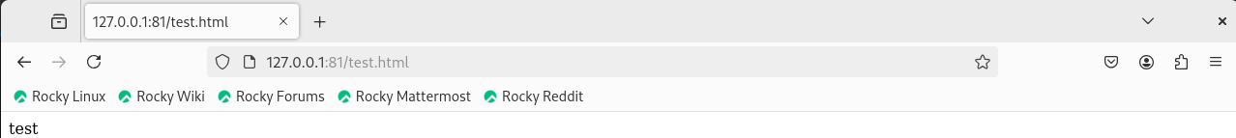

Slide 26
Вывод
После работы я получил практическое знакомство с технологией SELinux и развил навыки работы с ним.

